Slide 1
Nodered - MQTT應用
Speaker: Malo – 楊熲煜

Slide 2
NodeRED應用

Slide 3
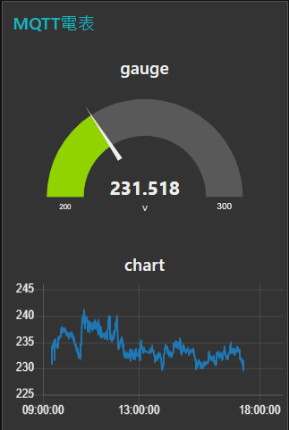
NodeRED應用-資訊視覺化好幫手

Slide 4
MQTT的應用

Slide 5
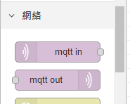
MQTT應用
MQTT為Node-RED內建就有的節點服務

Slide 6
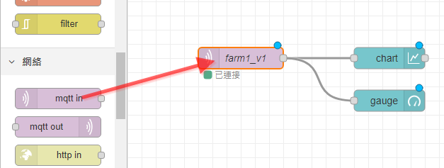
MQTT應用
加入新的mqtt in的節點
並加入chart和gauge的節點

Slide 7
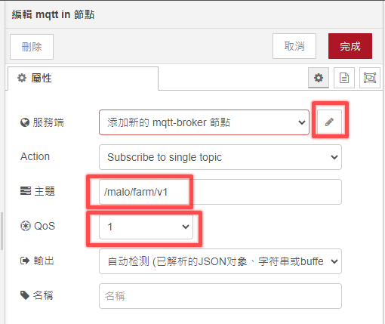
MQTT應用
MQTT的設定如右
服務端為Broker的位置 這個需要按一下紅色框選處進行新增
主題為 topic
QoS一般用1即可
名稱是節點要顯示的文字

Slide 8
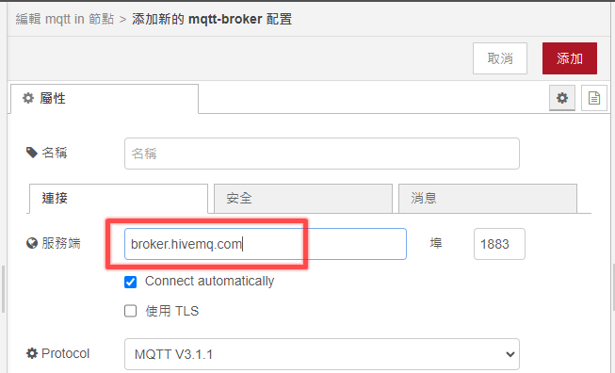
MQTT應用
mqtt-broker的設定
主要設定紅色框的部份

Slide 9
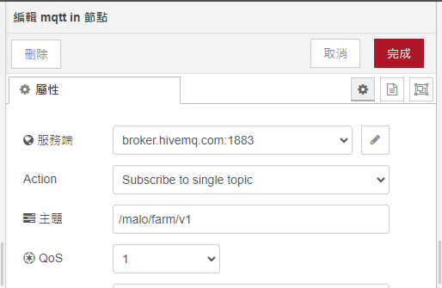
MQTT應用
上一步完成後，回到mqtt in的節點畫面如右

Slide 10
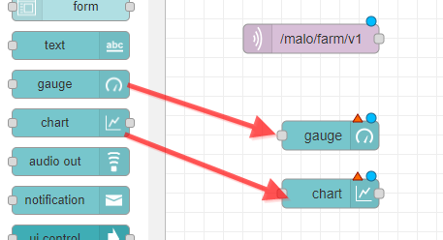
MQTT應用
加入Gauge和Chart，如下圖

Slide 11
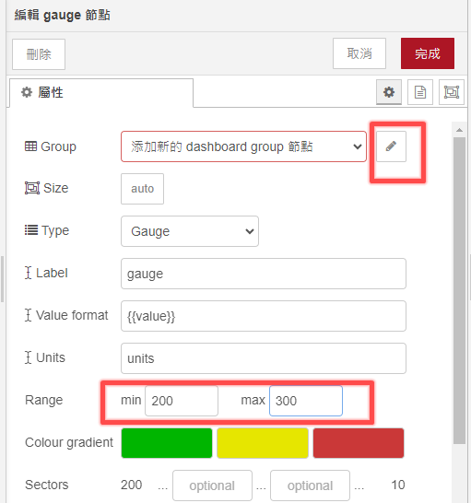
MQTT應用
進入Gauge的編輯畫面
Range填入200，300, 因為我們的電壓是220V的
點一下新增Group

Slide 12
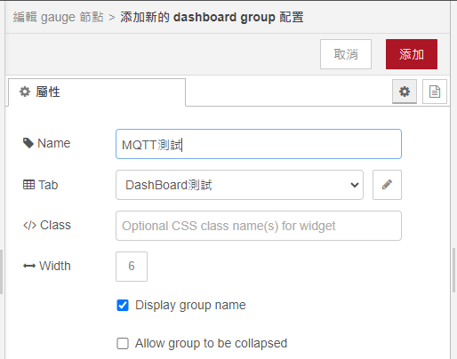
MQTT應用
新增的Group設定如右

Slide 13
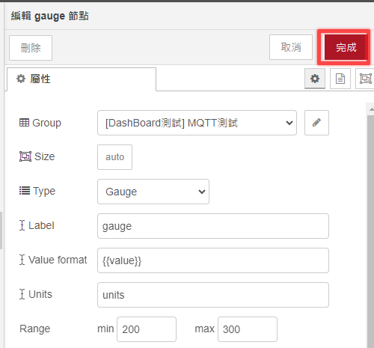
MQTT應用
回到Gauge按「完成」

Slide 14
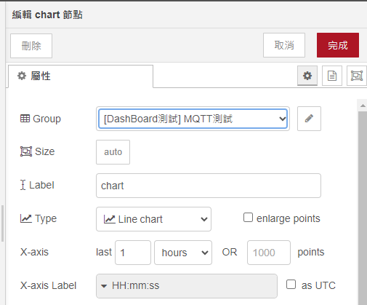
MQTT應用
進入chart設定頁面
按完成即可

Slide 15
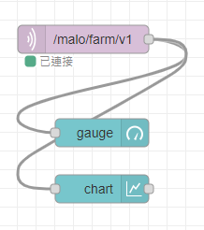
MQTT應用
把Node連結如下

Slide 16
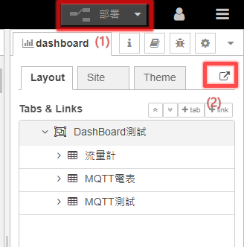
MQTT應用
點「部署」
於dashboard分頁點選彈出鈕，進入dashboard的網頁

Slide 17
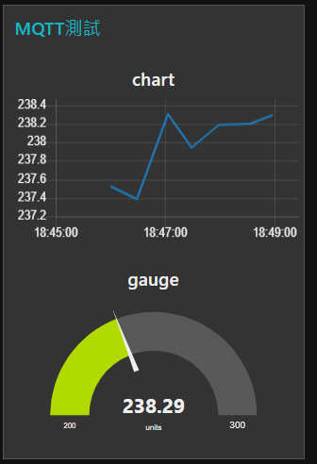
MQTT應用
整個設定完，我們可以得到這樣的畫面

Slide 18
MQTT應用
試著把電壓、電流、用電量都加進來
/malo/farm/v1
/malo/farm/v2
/malo/farm/v3
/malo/farm/a1
/malo/farm/a2
/malo/farm/a3
/malo/farm/total_e
/malo/farm/temp
/malo/farm/humi
/malo/farm/CO2

